Slide 1
Программирование и безопасность баз данных web-приложений
Лекция 3

Slide 2
ИЕРАРХИЧЕСКИЕ ДАННЫЕ

Slide 3
Иерархии
организационные графики
структуры предприятий
списки файлов и папок
каталоги продуктов
ветки форумов

Slide 4
Иерархии
Adjacency List – список смежных вершин (parent_id)
Nested Set – указание вложенности (left/right lower/upper)
Materialized Path – полный путь (1/2/1)
Добавление уровня – level

Slide 5
Иерархический тип данных
hierarchyid
системный тип данных переменной длины
используется для представления положения в иерархии
путь логически представлен в виде последовательности меток всех посещенных дочерних узлов, начиная с корня

Slide 6
Иерархический тип данных
hierarchyid
Big Boss
1000
/
Medium Boss 1
1001
/1
Medium Boss 2
1002
/2
Medium Boss 3
1003
/3
Small Boss 1
1004
/1/1
Small Boss 2
1005
/1/2
Small Boss 3
1006
/3/1
Small Boss 4
1007
/3/2
Small Boss 5
/3/3

Slide 7

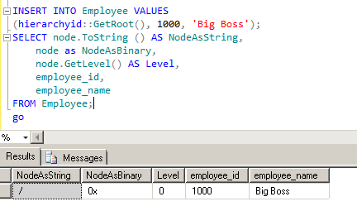
Корневой элемент

Slide 8
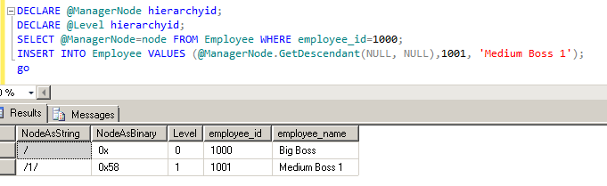
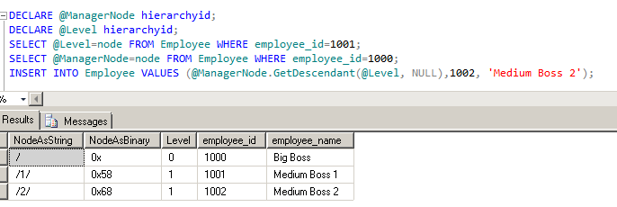
Добавление дочернего узла

Slide 9
GetDescendant (child1, child2)
Если родитель — NULL, возвращает NULL
Если родитель — не NULL, а потомки child1 и child2 — NULL, возвращает одного потомка
Если родитель и потомок child1 — не NULL, а child2 NULL, возвращает потомка, который больше чем child1, и наоборот
Если родитель, child1 и child2 не NULL, возвращает дочерний узел, больше child1 и меньше child2
Если child1 (child2) не NULL и не является дочерним узлом, то возникает исключение
Если child1 >= child2, то возникает исключение

Slide 10
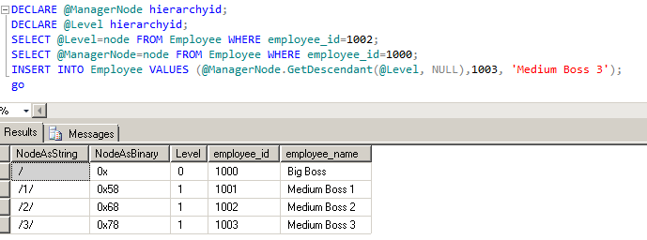
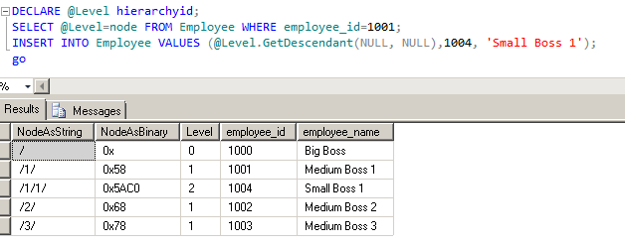
Добавление дочернего узла

Slide 11
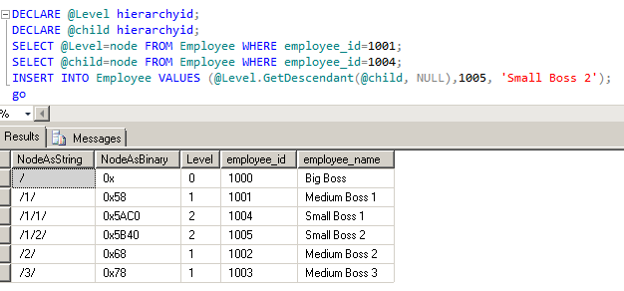
Иерархический тип данных
Big Boss
1000
/
Medium Boss 1
1001
/1
Medium Boss 2
1002
/2
Medium Boss 3
1003
/3
Small Boss 1
1004
/1/1
Small Boss 2
1005
/1/2
Small Boss 3
1006
/3/1
Small Boss 4
1007
/3/2
Small Boss 5
/3/3

Slide 12
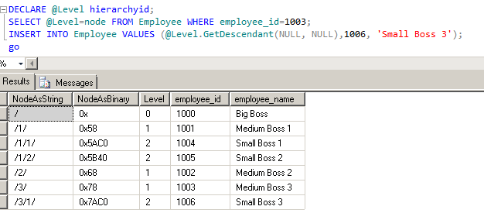
Иерархический тип данных
Big Boss
1000
/
Medium Boss 1
1001
/1
Medium Boss 2
1002
/2
Medium Boss 3
1003
/3
Small Boss 1
1004
/1/1
Small Boss 2
1005
/1/2
Small Boss 3
1006
/3/1
Small Boss 4
1007
/3/2
Small Boss 5
/3/3

Slide 13
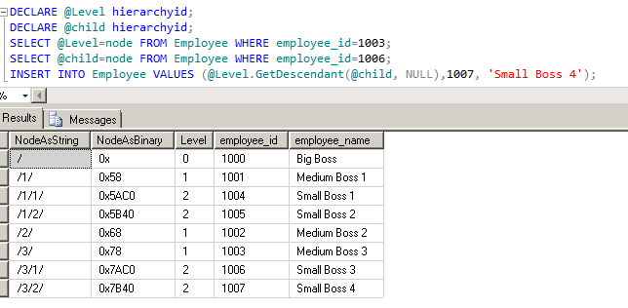
Иерархический тип данных
Big Boss
1000
/
Medium Boss 1
1001
/1
Medium Boss 2
1002
/2
Medium Boss 3
1003
/3
Small Boss 1
1004
/1/1
Small Boss 2
1005
/1/2
Small Boss 3
1006
/3/1
Small Boss 4
1007
/3/2
Small Boss 5
/3/3

Slide 14
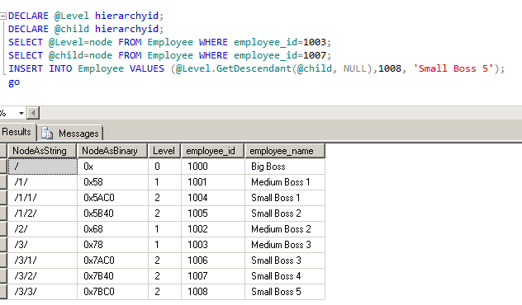
Иерархический тип данных

Slide 15
Иерархический тип данных
GetRoot
GetLevel
GetDescendant (child1, child2)
GetAncestor (n)
IsDescendantOf
GetReparentedValue (oldRoot, newRoot)
Parse
ToString

Slide 16

Индекс по иерархическому типу
Depth-first
Breadth-first

Slide 17

Иерархические запросы в Oracle

Slide 18

Иерархические запросы в Oracle
Start with – начальный узел иерархии
Connect by – связь текущего с родительским
Порядок прохода записей – от корня обход в глубину

Slide 19

Иерархические запросы в Oracle
Start with – начальный узел иерархии

Slide 20

Иерархические запросы в Oracle
LEVEL – уровень иерархии

Slide 21

Иерархические запросы в Oracle
LEVEL – уровень иерархии

Slide 22

Иерархические запросы в Oracle
ORDER SIBLINGS – упорядочение в рамках уровня

Slide 23

Иерархические запросы в Oracle
SYS_CONNECT_BY_PATH – материализованный путь в иерархии

Slide 24

Иерархические запросы в Oracle
CONNECT_BY_ISLEAF – является ли узел листовым

Slide 25

Иерархические запросы в Oracle
PRIOR – родительский узел
CONNECT_BY_ROOT – корневой узел иерархии

Slide 26


Иерархические запросы в Oracle

Slide 27

Иерархические запросы в Oracle
CONNECT_BY_LOOP – зацикливание

Slide 28

Иерархические запросы в Oracle
CONNECT BY NOCYCLE – cоединение до зацикливания

Slide 29

Иерархические запросы в Oracle
CONNECT_BY_ISCYCLE – 1, если вызывает зацикливание, 0 – в остальных случаях

Slide 30
CTE

Slide 31
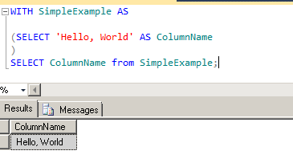
Общие табличные выражения
Common Table Expressions
Не создается как объект БД

Slide 32
Общие табличные выражения
Обобщенные табличные выражения – временные результирующие наборы, определенные в области выполнения единичных инструкций SELECT
Не сохраняются в базе данных в виде объектов
Время жизни ограничено продолжительностью запроса
Могут ссылаться сами на себя
Один и тот же запрос может ссылаться на CTE несколько раз

Slide 33
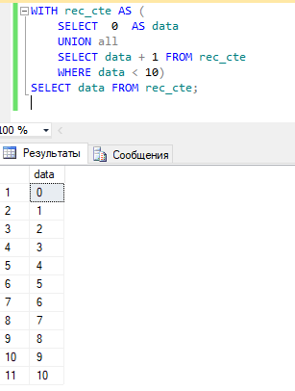
Common Table Expressions
Рекурсивность – обращение через CTE к самому себе

Slide 34
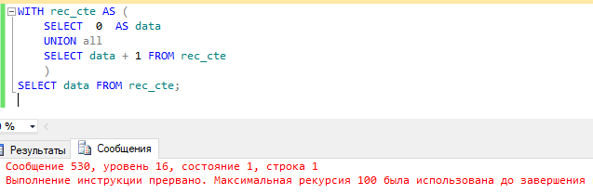
Common Table Expressions
https://docs.microsoft.com/en-us/sql/t-sql/queries/with-common-table-expression-transact-sql?view=sql-server-2017

Slide 35
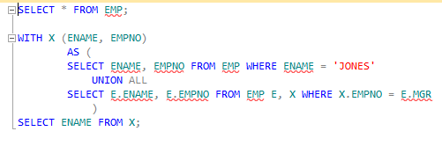
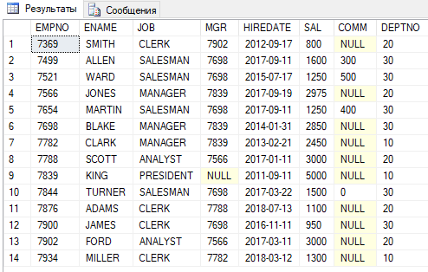
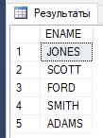
Рекурсивные запросы

Slide 36
Используются для
Создания рекурсивных запросов
Многократных ссылок на результирующую таблицу из одной и той же инструкции
Замены представлений
Группирования по столбцу, производного от скалярного подзапроса выборки или функции, которая недетерминирована
https://www.mssqltips.com/sqlservertip/5379/sql-server-common-table-expressions-cte-usage-and-examples/

Slide 37
CTE
Позволяет значительно повысить читаемость и упростить работу со сложными запросами
Можно составлять промежуточные CTE
Могут быть определены в пользовательских подпрограммах
Повышает ли СТЕ производительность запроса?

Slide 38
Графы

Slide 39
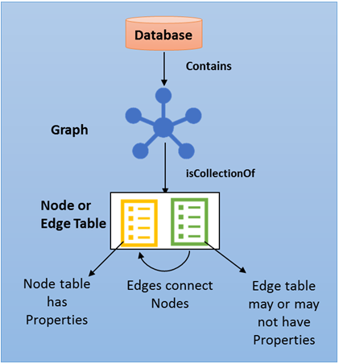
Графовые базы данных
С SQL Server 2017
Можно создать один граф на базу данных
Граф состоит из таблиц узлов и ребер

Slide 40
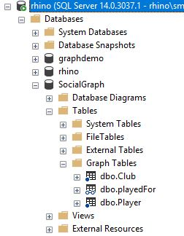
Простой пример

Slide 41
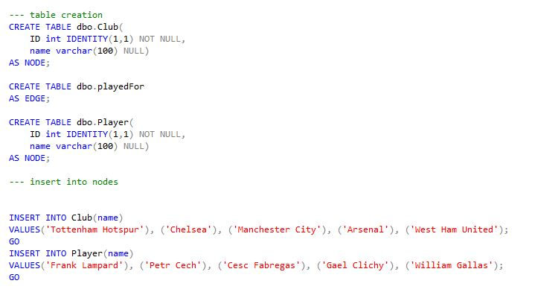
Простой пример

Slide 42
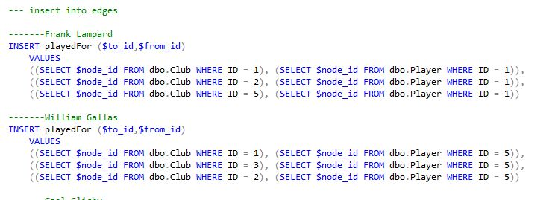
Простой пример

Slide 43
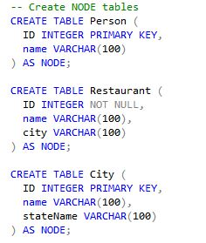
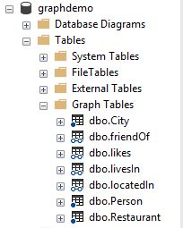
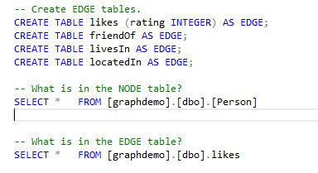
Пример посложнее

Slide 44
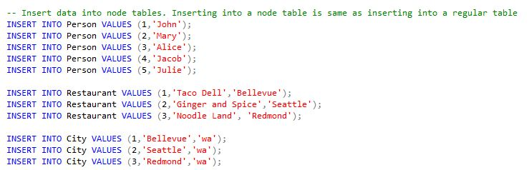
Графовые базы данных

Slide 45
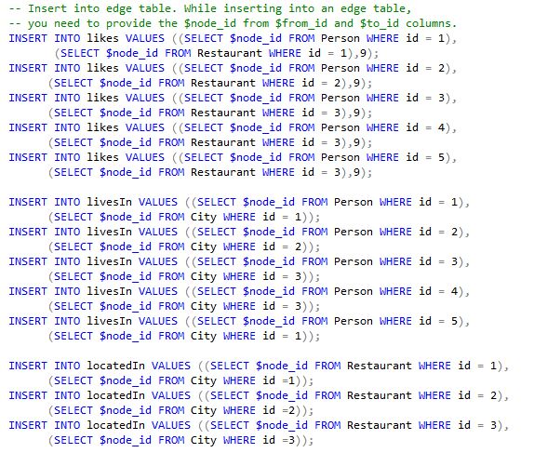
Графовые базы данных

Slide 46
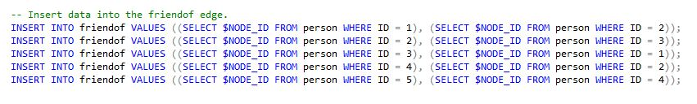
Графовые базы данных

Slide 47
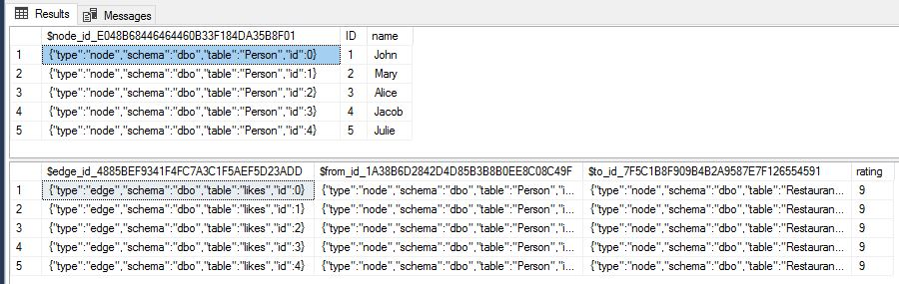
Графовые базы данных

Slide 48
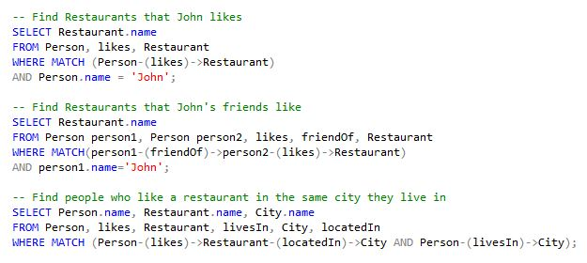
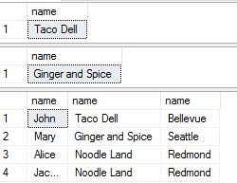
Графовые базы данных

Slide 49
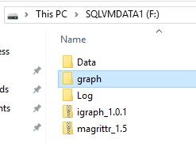
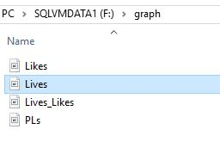
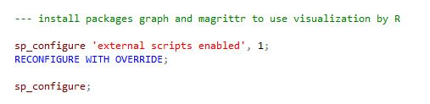
Визуализация графа

Slide 50
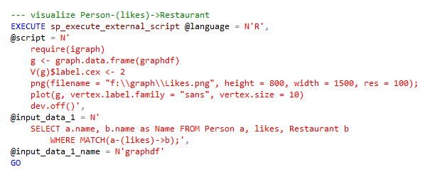
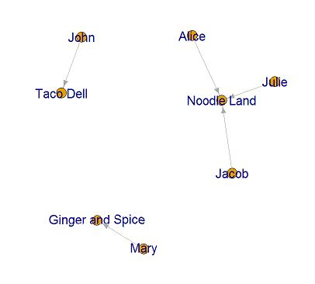
Визуализация графа

Slide 51
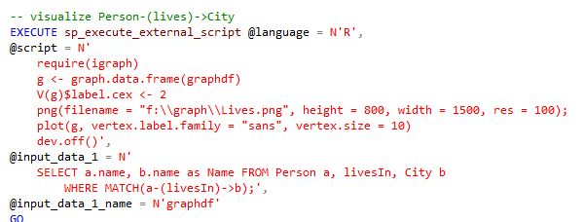
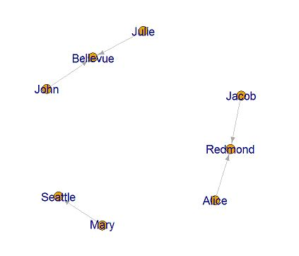
Визуализация графа

Slide 52
XML

Slide 53
XML
Самодостаточен – содержит данные и метаданные
Может содержать данные сложной структуры
  Деревья, рекурсия, графы
  Структурированные данные: повторяющиеся однородные структуры
  Полуструктурированные данные: разнородные структуры, нерегулярные и редкие данные
  Данные с разметкой тэгами
Гарантирует порядок данных
Отношения между данными выражаются
  Как "содержится в" / "включено в"
  Атрибутами-ссылками на элементы – при наличии схемы
Notes:
©2004 Microsoft Corporation. All rights reserved.
This presentation is for informational purposes only. Microsoft makes no warranties, express or implied, in this summary.

Slide 54
Сценарии использования XML
Транспорт данных/обмен данными
  Business-to-business (B2B)
  business-to-consumer (B2C)
  application-to-application (A2A)
Управление хранением документов
Разделение хранения и презентации данных
Обмен сообщениями - Simple Object Access Protocol (SOAP)
Notes:
©2004 Microsoft Corporation. All rights reserved.
This presentation is for informational purposes only. Microsoft makes no warranties, express or implied, in this summary.

Slide 55
Действия над XML
Вывод XML
  Может быть сгенерирован XML-документ вместо результатов запроса
Ввод XML
  Можно добавить данные из XML-документа в таблицу
Обмен данными между СУБД
Хранение и интеграция XML
  Демаршалинг – декомпозиция ХМL-документа на элементы и атрибуты, маршалинг – обратный процесс сборки ХМL-документа

Slide 56
XML
XML
Relational
XML
XML Parser
XML Schema
Schema
Collection
Validation
OpenXML/nodes()
modify()
XML data type
(binary XML)
Rowsets
FOR XML with
TYPE directive
query()
query()
Notes:
©2004 Microsoft Corporation. All rights reserved.
This presentation is for informational purposes only. Microsoft makes no warranties, express or implied, in this summary.

Slide 57
Тип данных XML SQL Server
Может содержать:
  Документы XML
  Фрагменты XML
  Может связываться с XML Schema collection
Запросы через XQuery
Модификация через XML-DML
Возможно индексирование XML
Проверка на корректность и соответствие XML Schema
Notes:
©2004 Microsoft Corporation. All rights reserved.
This presentation is for informational purposes only. Microsoft makes no warranties, express or implied, in this summary.

Slide 58
Запрос данных из XML
язык запросов Xpath
  XML Path Language — язык запросов к элементам XML-документа
язык запросов Xquery
  XQuery — язык запросов, разработанный для обработки данных в формате XML

Slide 59
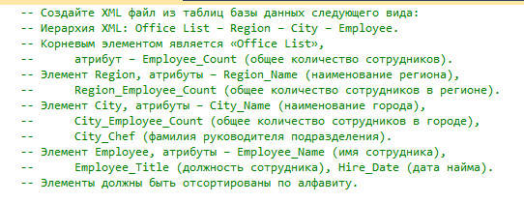
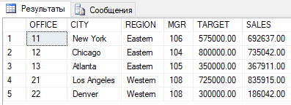
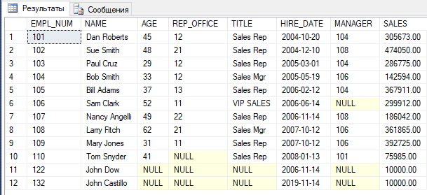
Создание XML – FOR XML PATH

Slide 60
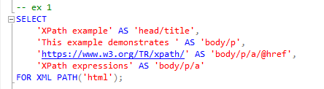
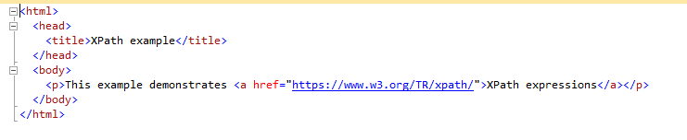
Создание XML – FOR XML PATH

Slide 61
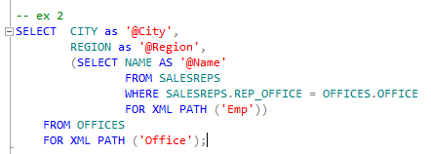
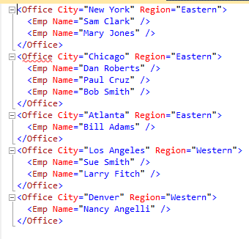
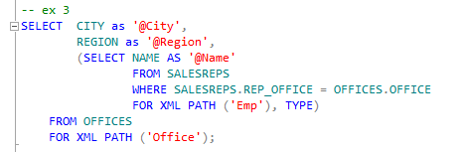
Создание XML – FOR XML PATH

Slide 62
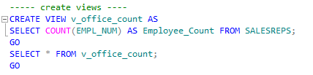



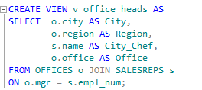
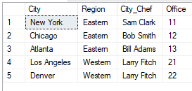
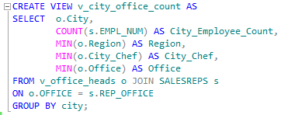
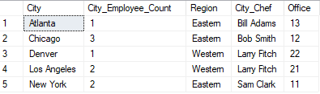
Создание XML – FOR XML PATH

Slide 63
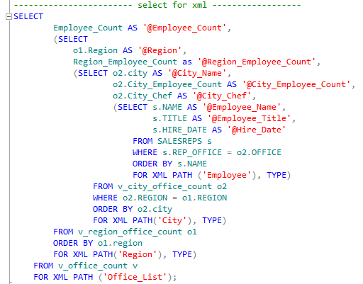
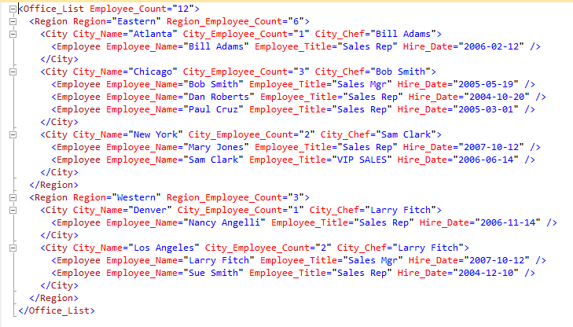
Создание XML – FOR XML PATH

Slide 64
Запросы к XML в SQL Server
query() – выполнение запроса
exist() – проверка существования
value() – возвращает значение атрибута
nodes() – возвращает набор узлов
modify() – изменение документа
  insert
  delete
  replace value of

Slide 65


Запрос данных

Slide 66

Запрос данных

Slide 67


Изменение данных

Slide 68

Изменение данных

Slide 69

Изменение данных

Slide 70

Изменение данных

Slide 71



Применение в триггерах

Slide 72



Применение в триггерах

Slide 73



Применение в триггерах

Slide 74
XQuery
FLWOR: FOR / LET / WHERE / ORDER BY/ RETURN
Конструкторы XML элементов
Включает в себя XPath 2.0
(/doc[@id = 123])
Операторы, сохраняющие порядок:
  Порядок XQuery последовательности: FLWR
  Порядок XML документа: выражения XPath
Статическая типизация
  строгая типизация c XML Schema
  нестрогая – без схемы
Notes:
©2004 Microsoft Corporation. All rights reserved.
This presentation is for informational purposes only. Microsoft makes no warranties, express or implied, in this summary.

Slide 75


FLWOR
Statement | Description
for | Iterate through sibling nodes
let | Assigns a value to a variable
where | Apply filtering criteria to the iteration
order by | Sort values in returned resultset
return | Specify the XML to be returned
Notes:
©2004 Microsoft Corporation. All rights reserved.
This presentation is for informational purposes only. Microsoft makes no warranties, express or implied, in this summary.

Slide 76
Полнотекстовый индекс
XML-разметка воспринимается как граница слов
Содержание тегов и атрибутов индексируется
Синтаксис – как и для всех остальных типов
  CREATE FULLTEXT INDEX ON t (xDoc)
Можно комбинировать с XQuery:
  Сначала full-text index для предварительного отбора
  Потом XML-индекс
Notes:
©2004 Microsoft Corporation. All rights reserved.
This presentation is for informational purposes only. Microsoft makes no warranties, express or implied, in this summary.

Slide 77
Oracle XMLTYPE
Тип данных, облегчающий обработку данных XML
может использоваться в хранимых процедурах
может представлять XML в SQL
имеет встроенные функции, которые работают с содержимым XML

Slide 78


Slide 79




Oracle XMLTYPE

Slide 80

Oracle XMLTYPE

Slide 81

XMLTABLE

Slide 82



Oracle XMLTYPE

Slide 83


SELECT

Slide 84


Oracle XMLTYPE

Slide 85


Oracle XMLTYPE

Slide 86


Oracle XMLTYPE

Slide 87


Oracle XMLTYPE

Slide 88


Oracle XMLTYPE

Slide 89
Доклады
Реализация графов в Oracle
Поддержка JSON в SQL Server и Oracle

Slide 90
Вопросы?

